Slide 1
Zur implementation eines pathfinding-algorithmus für einen schwerelosen voxel basierten 3d-Raum in unity
Praxisprojekt am beispiel eines prototypen im Minecraft-typischen würfel-raster

Slide 2
Inhalt
Einleitung
Kontext
Methodik
Durchführung
Ergebnisse

Slide 3
Einleitung
Thema
Ziele
Algorithmus
Search Space Representation
Visualisierung

Slide 4

Kontext
Search Space Representation
A*-Algorithmus
Heuristik
$f\left(x\right)=g\left(x\right)+(h\left(x\right)∗weight)$
Trends
Mercuna
Warframe

Slide 5
Methodik
Vorgehensweise
Vorbereitung
Search Space Representation
Evaluierung
Algorithmus
Ausschlusskriterien
Vergleichskriterien

Slide 6
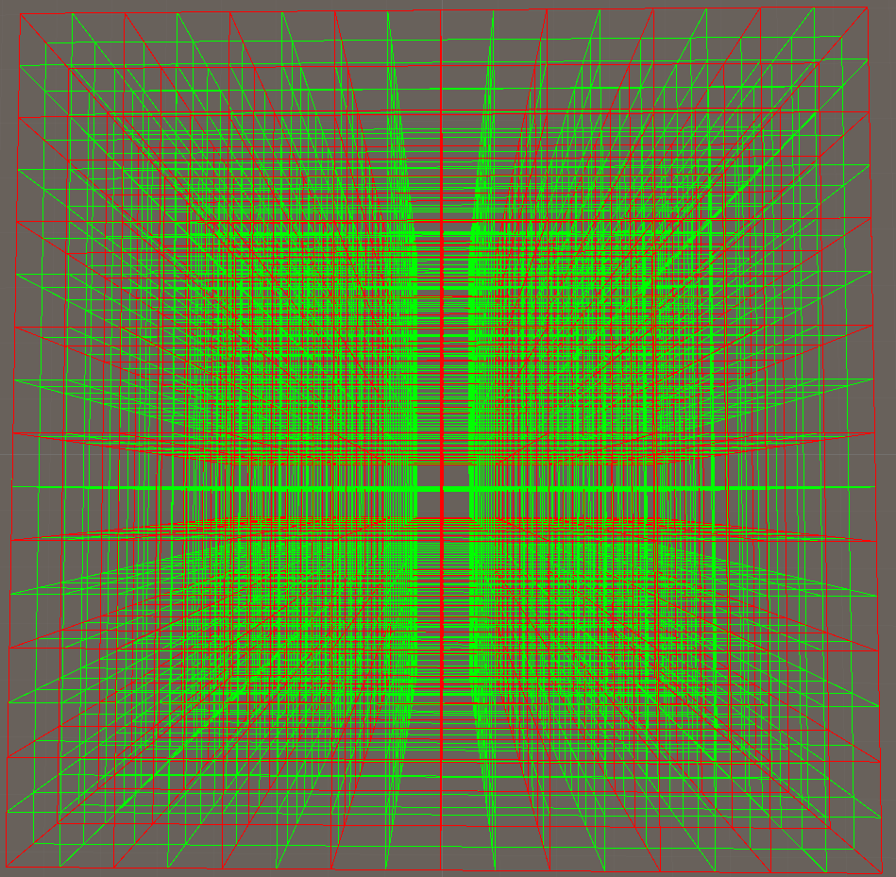
Durchführung
Erstellung der Search Space Representation
Octree
Optimierung des Octree (Sparse Voxel Octree)

Slide 7
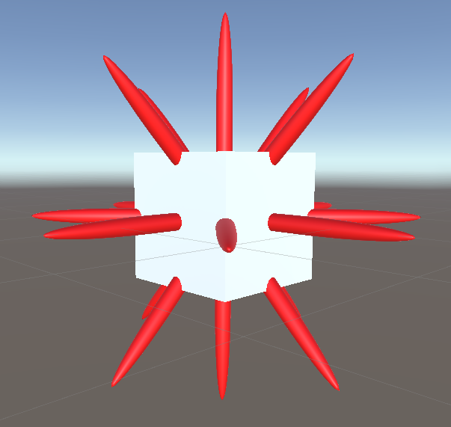
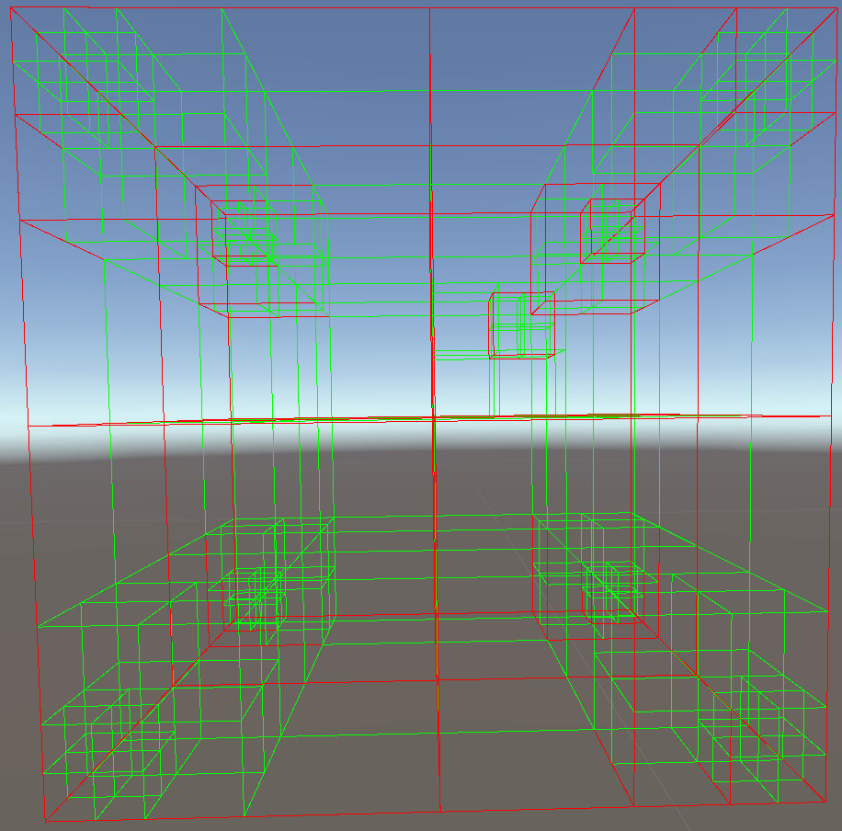

Slide 8
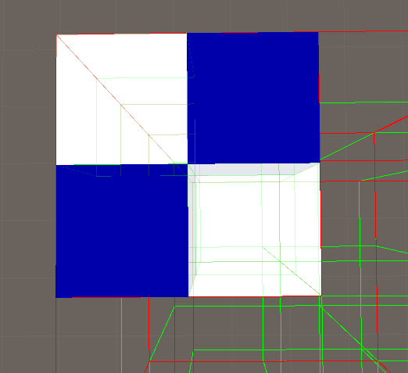
Durchführung
Implementierung der Algorithmen
Unterschiede zu Standard-Implementierung
Childs von Nachbarn hinzufügen
Fehlschlag Diagonale Bewegung

Slide 9
Durchführung
Evaluierung und Vergleich der Algorithmen
Funktionalität
Heuristik
Geschwindigkeit und Genauigkeit
Dijkstra → 120 Sekunden
A* → 5 Sekunden

Slide 10
Durchführung
Evaluierung und Vergleich der Search Space Representations
Octree
Geschwindigkeit
Genauigkeit
Ressourcennutzung
Sparse Voxel Octree
Geschwindigkeit
Genauigkeit
Ressourcennutzung

Slide 11

Durchführung
Optimierung des A*-Algorithmus
Heuristik
$f\left(x\right)=g\left(x\right)+(h\left(x\right)∗weight)$
Hierarchische Pfadfindung
Visualisierung
Umrandungen der Voxel
Mit Kindern (rot)
Ohne Kinder (grün)
Gefundener Pfad (blau)
NPC verfolgt den Pfad

Slide 12
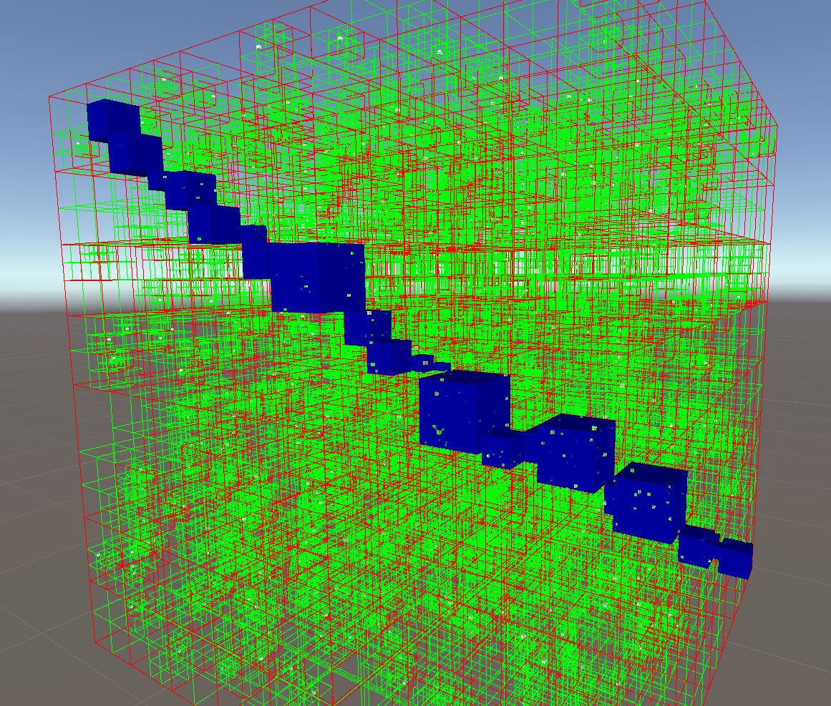

Slide 13
Ergebnisse
Algorithmus
Dijkstra 120 Sekunden → A* 5 Sekunden → optimierter A* ~ 7 Millisekunden
Sparse Voxel Octree
Octree 8 Schichten 19 Millionen Nodes → Sparse Voxel Octree 8 Schichten 35.000 Nodes
Octree 6 Schichten ~ 20 Millisekunden → Sparse Voxel Octree 6 Schichten ~ 7 Millisekunden
Visualisierung
Aussicht

Slide 14
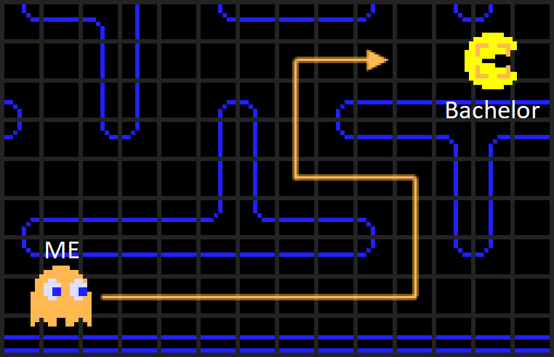
Vielen dank für ihre aufmerksamkeit

